Slide 1

МОРСКОЕ ПУТЕШЕСТВИЕ
ПО МАТЕМАТИЧЕСКИМ
ОСТРОВАМ

Slide 2
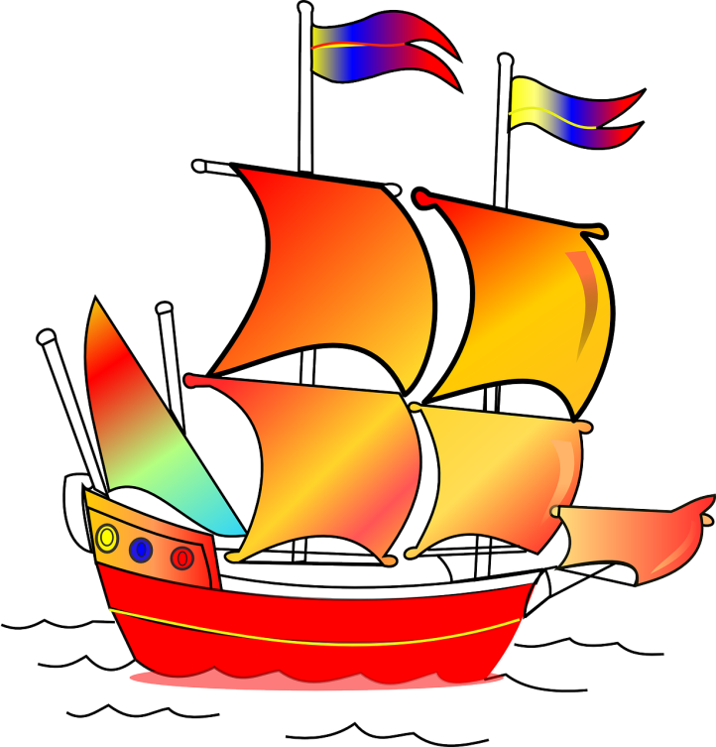
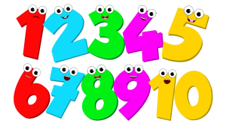

Slide 3



Slide 4



Slide 5



Slide 6


